Slide 1
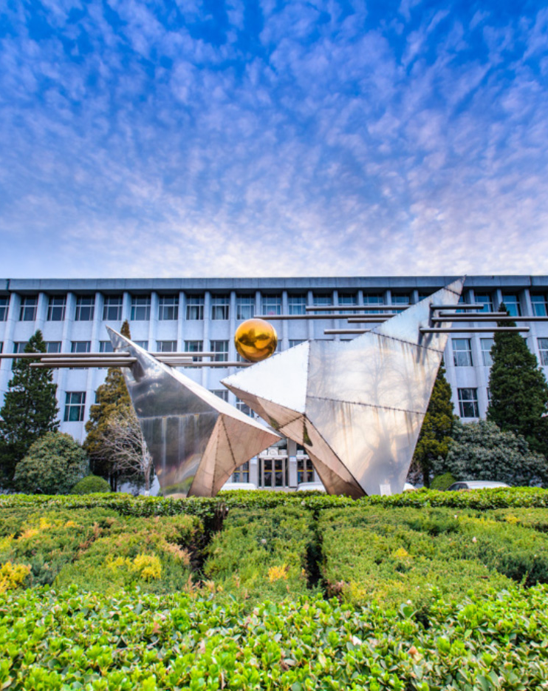

北京邮电大学 · 课程实践项目
立项依据
课程视频复习助手
让学生找到录课里的关键讲解，
并核对课堂原话。
2026 年 11 月 · 课程项目小组
Notes:
预计讲述 20 秒
我们这次做的是课程视频复习助手。开场先回答立项理由。学生带着一个具体问题回看录课时，找对课堂上讲解的位置，并确认老师到底说了什么，有没有一条更省时间的路径？
资料来源
北邮视觉识别系统 · 校徽规范 https://vi.bupt.edu.cn/jcxt/xhgf.htm
封面校徽原图 https://vi.bupt.edu.cn/images/logo2.png
北邮视觉识别系统 · 北邮特色地标 https://vi.bupt.edu.cn/xywm/tsdb.htm
封面照片原图 https://vi.bupt.edu.cn/images/p68.jpg
开题结构参考 · 华南农业大学创新训练项目申请书 https://life.scau.edu.cn/_upload/article/files/0e/69/9196d5d048f282970135a8e63fa6/aa6b58f4-10f8-49ef-8918-cfa35dccb61c.pdf

Slide 2
01 复习场景
知道要找什么，却不知道在哪讲的
示例问题
找到讲解位置
为什么返回 202？
老师在哪里解释的？
拖动进度条或翻字幕，
辨认哪个片段真正解释了原因。
核对课堂原话
学生记得这是异步任务提交后的状态码。
听清老师说的是“任务已接收”，
还是“任务已处理完毕”。
02 / 07
Notes:
预计讲述 35 秒
举个用于原型设计的例子。学生记得老师讲过异步任务为什么返回 202，但忘记在哪一段。直接拖时间轴，容易听到重复提及概念的片段。找到了相关段落，还要听清老师是在说请求已接收，还是任务已经处理完。这是用于说明任务的设计情景。本项目关注的是带着问题回看并核对原话的这一步。

Slide 3
02 研究依据
录课会被回看，也会被搜索
862
1,022
段视频
次搜索
4 门 edX 课程的播放日志
25 门工程课程中的搜索日志
研究观察到学生返回错过的内容，
或反复播放一个短片段。
研究分析了 167 名学生的搜索，
其中包括专业术语。
两项外部研究记录了回看和搜索行为。本校的使用频率需要另测。
Kim 等 · 2014 原论文 ↗
Zhang 等 · 2021 论文页 ↗
03 / 07
Notes:
预计讲述 38 秒
我们先确认这是不是一个有观察依据的行为。Kim 等分析了四门 edX 课程的 862 段视频，发现某些片段的观看交互有明显峰值，返回错过的讲解和重复播放短片段是其中观察到的情况。Zhang 等分析 25 门工程课程的视频平台日志，其中 167 名学生做过合计 1,022 次搜索，包括搜索专业术语。这些日志说明具体的回看和搜索行为确实发生过。本校有多少学生遇到问题，以及它是否影响学习表现，都需要另做验证。
资料来源
Kim 等，Understanding In-Video Dropouts and Interaction Peaks in Online Lecture Videos https://kgajos.seas.harvard.edu/papers/kim14video.pdf
Zhang 等，How Students Search Video Captions to Learn https://www.cs.ox.ac.uk/publications/publication16848-abstract.html

Slide 4
03 现有方案
现有工具已经支持转写、回看和问答
复习路径 | 已经能做什么 | 使用条件
播放器＋字幕 | 拖动进度条，按已有字幕核对讲解 | 取决于所用播放器和字幕
飞书妙记 | 本地音视频转写，搜索文本并跳回原片段 | 通过飞书客户端进入妙记
Clipchamp + Copilot | 基于视频逐字稿问答，点时间戳回看 | 需 Copilot 许可及 SharePoint 服务计划
我们的立项问题
聚焦中文录课，验证带着问题找讲解、核对原话能否更快。
飞书妙记 · 官方能力说明 ↗
Microsoft · 官方支持文档 ↗
04 / 07
Notes:
预计讲述 40 秒
普通播放器可以拖动定位，有字幕时还可以核对字幕。飞书妙记能转写本地音视频，搜索转写稿，按文本跳回音视频。微软的 Microsoft 365 组织视频也可在 Clipchamp 播放器中按逐字稿向 Copilot 提问，点回答里的时间戳回看。这个入口有许可证和 SharePoint 服务计划要求。本项目切在中文课堂复习这一条路径上，用同样材料和同难度问题做对照，看看能否让查找更快、核对更容易。
资料来源
飞书 · 妙记功能介绍 https://www.feishu.cn/content/article/7578773484596153570
Microsoft · Clipchamp 播放器中的 Copilot 问答 https://support.microsoft.com/en-us/clipchamp/stream-pages/ask-questions-get-summaries-of-any-video-with-microsoft-copilot-in-the-clipchamp-player

Slide 5
04 关键风险
时间戳能跳转，原文还要核对
约 65%
本项目分开核查两件事
01 时间点是否找对
VideoPoints 外部研究估计
有引用且给出答案的回复中，
原文完全支持答案的估计占比。
02 该片段是否支持答案
评估使用自动化诊断，结论适用于该研究样本。
Ahmed 与 Subhlok · 2026，表 4 ↗
05 / 07
Notes:
预计讲述 33 秒
外部研究 VideoPoints 同样让学生按时间戳回看。研究者对带引用且给出答案的回复进行自动化诊断审查，估计约 65% 完全受到所引片段支持，置信区间为 55% 至 75%。这是外部样本的估计。它提醒我们在自己的试点里把两个问题分开验证。第一，能不能回到正确位置。第二，这段话能不能支持屏幕上的回答。
资料来源
Ahmed 与 Subhlok，VideoPoints，表 4 https://aclanthology.org/2026.emnlp-industry.250.pdf

Slide 6
05 试点范围
先用一段中文录课把问题测清楚
先服务谁
拿到可用录课、带着具体问题做课后复习的学生。
语音转写和文本模型已有可用组件，
五天里可以集中验证这条复习路径。
为什么现在能做
一段中文录课，使用前确认授权。
优先测试能从教师口述核对答案的题目。
先用什么材料
faster-whisper · 项目文档 ↗
阿里云模型服务 · 官方文档 ↗
06 / 07
Notes:
预计讲述 29 秒
五天课程项目里，试点先聚焦一群人、一个场景和一段材料。参与者是手边有录课、知道自己要复习什么的同学。已有语音转写和文本生成工具，团队可以把时间花在对照任务和原文核查上。试点用一段已获授权的中文录课，优先选答案可以从老师口述中核对的问题。这个选择也给外推划了边界，涉及纯板书或图像的问题需要另测。
资料来源
faster-whisper 项目文档 https://github.com/SYSTRAN/faster-whisper
阿里云 Model Studio 文档 https://www.alibabacloud.com/help/en/model-studio/first-api-call-to-qwen

Slide 7
06 验证目标 · 待实测
找得准，也要节省查找时间
8 位同学做同课等难任务，助手和播放器两条路径各测试 8 次。
≥7/8
≥25%
助手任务成功数
中位查找用时降幅
成功数至少 7 次，且不低于播放器。
180 秒内答对要点，定位误差 ≤5 秒。
和播放器比，从材料就绪后计时。
预处理和总等待时间单独记录。
同时逐条检查原文是否支持答案。
07 / 07
Notes:
预计讲述 41 秒
最后，用一个能被证伪的目标收束。拟邀请 8 位同学，每人做两种路径各一次，交换题目和先后顺序，题目来自同一门课且难度相近。180 秒内说对要点、找到离人工标注不超过五秒的位置，才算成功。助手至少成功七次，并且要达到普通播放器的成功次数。材料就绪后的中位查找用时应比播放器少至少四分之一，预处理和全流程等待另记。同时逐条核对答案和引用。这里展示的是试点目标，结果以实测记录为准。这个目标决定了我们接下来怎么验收原型。

